Slide 1
国际税务与关联交易通用解决方案咨询服务
使用指南

Slide 2



转让定价简介
OECD模板下——合规报告
核心资料 (Master file)
基本介绍：包含适用于跨国企业所有成员实体的标准化信息
披露重点：旨在提供跨国企业集团全球业务的全貌，包括组织架构、业务描述、无形资产、融资活动、财务与税务状况等
分国信息披露表 (CBC report)
本地资料 (Local file)
基本介绍：包含跨国企业集团收入和纳税在全球范围的分配情况，以及跨国企业集团内各成员实体所在区域的经济活动
披露重点：分国别财税信息、各实体基本业务信息
基本介绍：包含与本地纳税人主要交易相关的具体信息
披露重点：本地企业与其它国家关联企业发生的、且对当地税收管辖而言较为重大的关联交易的转让定价分析。协助税务机关确保相关关联交易信息以及转让定价是否符合独立交易原则
注：此介绍来自OECD发布的《BEPS行动计划》第13项行动计划《转让定价同期资料和分国信息披露指引》，具体准备门槛以各国税法以及相关法规为准。
<2>

Slide 3
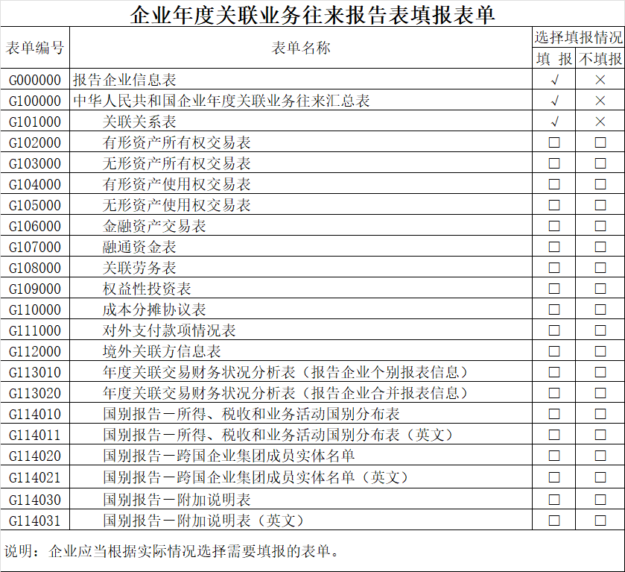
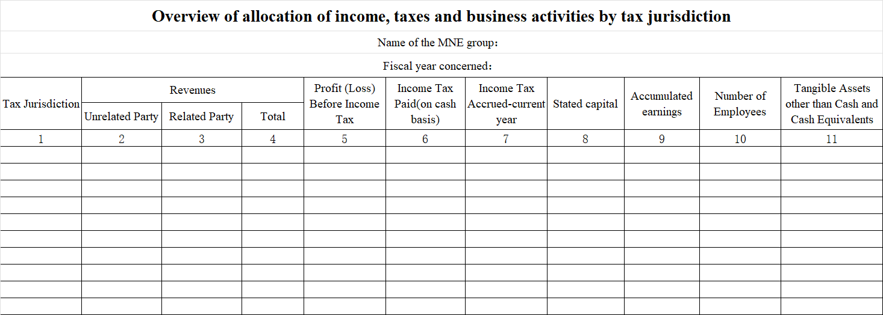
转让定价简介
中国转让定价法规——关联往来审阅与申报
关联往来审阅
需填报国别报告的居民企业是指：当居民企业为跨国企业集团的最终控股企业，且该最终控股企业上一会计年度合并财务报表中的各类收入金额合计超过55亿元；或者该居民企业被跨国企业集团指定为国别报告的报送企业。
目标客户：年度内与关联方发生关联交易，并且属于实行查账征收的居民企业和在中国境内设立机构、场所并据实申报缴纳企业所得税的非居民企业；
服务内容：文档审阅、合规性检查、风险提示与建议、审计支持以及持续优化与培训
关联往来申报
准备主体：年度内与关联方发生关联交易，并且属于实行查账征收的居民企业和在中国境内设立机构、场所并据实申报缴纳企业所得税的非居民企业；
时间要求：次年5月31日前
披露重点：有形资产交易、无形资产交易、金融资产交易、劳务交易、资金融通、境外投资、成本分摊协议、国别报告
<3>

Slide 4
转让定价简介
基准分析
入门级关联交易审阅（交易定价合理性判断）
目标客户：存在关联交易，并需要确保这些交易的定价符合独立交易原则的企业。这些企业通常包括跨国公司、大型企业集团以及具有多个关联方的企业。
服务内容：包括对关联交易有关文档进行审阅和合规性检查，以及对交易定价合理性进行高层次判断等。
进阶版基准分析（Benchmarking）
目标客户：存在关联交易，并需要确保这些交易的定价符合独立交易原则的企业。这些企业通常包括跨国公司、大型企业集团以及具有多个关联方的企业。
服务内容：包括通过案头审阅，基于公开数据库寻找与受测方（或受测交易）可比的的独立第三方经营数据（或交易数据），并形成公平交易利润区间（或公平交易价格区间），总结搜索过程并形成可比性分析文档，以供企业进行转让定价时的量化参考依据与支持性文档。
<4>

